Slide 1
УПРАВЛІННЯ БЕЗПЕКОЮ В ГОТЕЛІ

Slide 2
План
Сутність і значення безпеки готелю.
Характеристика можливих загроз, що можуть виникнути в готелі.
3. Тактико-організаційні заходи забезпечення умов безпеки в готелі.
4. Комплекс технічних засобів безпеки в готелі

Slide 3
Мета заняття:
Знати технологію забезпечення безпеки готелі.
Володіти комплексом технічних засобів безпеки та оцінки економічної безпеки.

Slide 4
Групові норми
Присутність
Активність
Конкретність
Критикуючи – пропонуй
Пунктуальність
“Мовчання” мобільних телефонів

Slide 5
Цілі безпеки готелю
Щоб по праву називатися безпечним, готелю необхідно досягти балансу у всіх напрямках, що вимагають високого рівня відповідальності перед життям і здоров’ям гостя.
Гарантувати високий рівень безпеки майна і здоров’я гостя в готелі, тим самим підвищити його лояльність. Гість не повинен замислюватися про доступ до свого номеру, це повинно відбуватися швидко і надійно, без збоїв і зайвих рухів.
Використовувати бездоганне якісне обладнання, яке не здатне викликати негатив при використанні.
Впорядкувати систему доступу різних груп користувачів: гостей, персоналу, відвідувачів, орендаторів приміщень.
Підвищити ефективність роботи служб готелю – організація «дисципліни персоналу».
Надати легкий доступ до отримання додаткових послуг та їх оплати.
Всі ці етапи можна реалізувати за допомогою комплексної системи контролю та управління доступом (СКУД).

Slide 6
Функції комбінованої СКУД :
Сучасне програмне забезпечення вже не має ні особливих складних вимог до техніки ні до операційної системи, web-базоване ПЗ дає можливість управляти Системами Доступу використовуючи ноутбук, планшет або смартфон і з будь-якої точки світу, де є інтернет.
Контроль і управління всіма дверима незалежно від їх призначення з одного ПЗ.
Аварійна блокування і розблокування дверей.
Моментальне сповіщення про спробу злому.
Сповіщення про стан дверей (положення дверей відкрита / закрита, розряд батареї).
Управління робочими графіками, планами і рівнями доступу персоналу.
Віртуальна мережа – перенесення всіх змін доступу та інших даних від провідних точок доступу до автономних електронних замків (номерний фонд, службові двері) без дротів.
Інтеграція з іншими системами безпеки та управління на рівні отримання звітів і реакції на події.
Використання єдиної карти для доступу в номер, на паркінг, в SPA і для безготівкових платежів.

Slide 7
Пріоритетними напрямками забезпечення безпеки готелю є:
охоронна сигналізація та відеоспостереження
контроль доступу на об'єкт
комплекс заходів з протипожежного захисту

Slide 8
Головний принцип готельних систем безпеки
Безпека не може створюватися за рахунок комфорту гостей. Саме тому готельні системи безпеки, як правило, корінно відрізняються від звичайних них, що застосовуються в офісах і на підприємствах

Slide 9
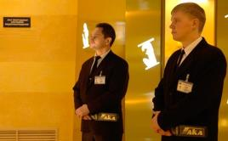
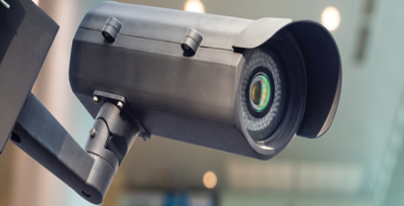
Система безпеки для готелів повинна ви-конувати наступні завдання:
· охорона постояльців, відвіду-
вачів і їх особистого майна;
· захист майна готелю від руйнівних дій
(крадіжок, псування, вандалізму);
· забезпечення належного обслуговування
відвідувачів, а також чесності персоналу;
· захист території та за-
безпечення спокою на
охоронюваному пери-
метрі;

Slide 10
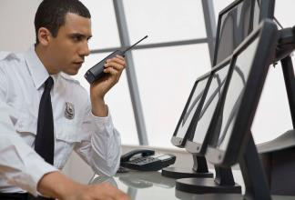
· підтримання громадського
порядку та гарної поведін-
ки у всіх громадських міс-
цях готелів;
· забезпечення конфіденційності постояль-
цям під час їх перебування на території го-
телю;
· забезпечення наявності служб ефективного
реагування у випадку будь-якої події (пер-
сонал, сторонні відомст-
ва: міліція, швидка допо-
мога тощо).

Slide 11
До типів систем безпеки готелів належать:
відеоспостереження,
охоронна сигналізація для приміщень,
охоронна сигналізація для сходових клітин,
пожежна сигналізація,
системи пожежогасіння,
автоматика для воріт,
відео-, аудіодомофони,
устаткування обмеження доступу в
приміщення,
аудіоконтроль приміщень і телефонних
ліній.

Slide 12
Характеристика можливих загроз, що можуть виникнути в готелі
пожежа
напад на касу
збройний напад на номери
вибух
несанкціонований прохід сторонніх осіб в номери
напад на гостя в номері
напад на адміністрацію
несанкціонований прохід в номери обслуговуючого персоналу
терористичний акт із взяттям заручників

Slide 13
За ступенем підготовки і оснащення зловмисники можуть бути розділені на такі групи:
випадковий, необізнаний, як правило, не озброєний і без спеціального оснащення чоловік, що намагається проникнути в готель без певного плану дій. До цієї групи належать підлітки, алкоголіки, дрібні хулігани або психічно неврівноважені люди;
поодинокий грабіжник чи терорист, обізнаний про режим роботи готелю, про місця зберігання значних цінностей або розміщення заможних гостей;
озброєна група, яка проникає в готель з метою грабежу, теракту або взяття заручників;
співробітник готелю, який вступив у змову з кримінальною групою з метою наживи або під впливом шантажу.

Slide 14
Перелік можливих місць підвищеного інтересу кримінальних груп
Місця підвищеного інтересу | Можлива акція
Каса | Збройне пограбування
Приміщення тимчасового зберігання цінностей | Збройне пограбування, крадіжка
Зал прийому / оформлення гостей та місце зберігання ключів | Захоплення заручників, розкрадання ключів
Адміністративні приміщення | Захоплення заручників, збройний напад, вбивство
Приміщення служби безпеки | Нейтралізація охорони та системи сигналізації
Готельні номери і особливо апартаменти люкс | Пограбування, крадіжка, напад на гостей
Приміщення для конфіденційних переговорів | Установлення підслуховувальної апаратури
Ресторан | Збройне пограбування, захоплення заручників

Slide 15
Тактико-організаційні заходи забезпечення умов безпеки в готелі
розробка детальних інструкцій щодо дій в усіх можливих позаштатних ситуаціях і доведення їх до кожного співробітника;
складання коротких, ілюстрованих, високоінформативних й інтуїтивно зрозумілих інструкцій з користування апаратурою безпеки для гостей, до яких повинні бути внесені короткі правила поведінки в екстремальній ситуації;
регулярне проведення занять з підвищення кваліфікації персоналу служби безпеки, фізичної та бойової підготовки;
проведення навчання всього персоналу готелю правилам користування апаратурою комплексу безпеки;
організація періодичної (не менше одного разу на рік) перевірки знань в області безпеки для персоналу, проведення додаткових навчань по мірі зміни кадрів і модернізації комплексу;
організація професійної інженерної служби (в рамках штату служби безпеки), до обов'язків якої має увійти проведення технічного обслуговування комплексу автоматизації будівлі, проведення навчання і консультування співробітників інших служб готелю

Slide 16
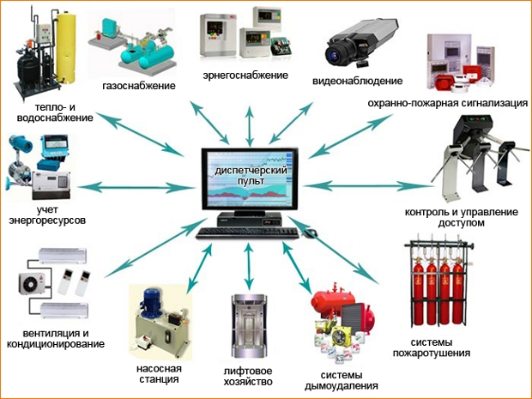
енергопостачання
газопостачання
відеоспосте-
реження
охоронно-пожежна
сигналізація
тепло- та во-
допостачання
диспетчерський
пульт
контроль та
управління доступом
облік
енергоресурсів
вентиляція та
кондиціювання
системи
пожежотушіння
насосна
станція
ліфтове
господарство
система
димовидалення

Slide 17
Системи відеоспостереження є на сьогод-ні обов'язковим, а іноді й основним елемен-том будь-якої сучасної системи безпеки.

Slide 18
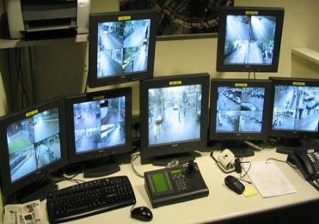
Можливість дистанційного візуального кон-тролю всього готельного бізнесу, що охоро-няється, його внутрішніх приміщень, навко-лишнього простора і периметру дозволяє створювати високоефективні системи безпе-ки без витрат на утримання великого шта-ту охорони. Ці системи здатні не тільки відо-бражати оперативні умо-
ви, але й зберігати і архі-
вувати всю відеоінформа-
цію для подальшої оброб-
ки.

Slide 19
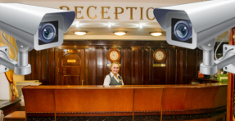
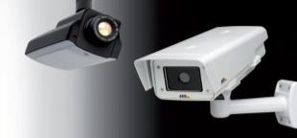
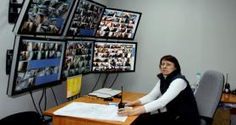
Основними компонентами для організації телевізійного спостереження є телевізійні камери (в даний час у відеоспостереженні використовуються як чорно-білі, так і кольо-рові камери), об’єктиви, монітори, квадрато-ри, мультиплексори (обробляють сигнали з відеокамер), спецвідеомагнітофони. Додат-ково використовуються різні кронштейни,по- воротні пристрої, підсилювачі,модулятори.

Slide 20
Усі види охоронних сигналізацій мож-
на розділити на
стаціонарні (встановлювані в якомусь пев-
ному місці в приміщенні);
мобільні (які можна переносити з місця на
місце).
Простий приклад стаціонарного пристрою - тривожна кнопка. Її натисненням передає-ться охороні інформація про здійснення на-паду. Прикладом мобільного пристрою може служити маленька сирена, вста-новлена під дверима.

Slide 21
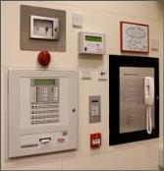
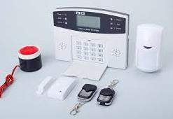
Цифрові охоронні панелі захищають не тіль-ки від пошкоджень ліній зв’язку, але і від підміни аналогічними пристроями. Опиту-вання кожного шлейфа відбувається180 ра-зів за 1 с. Радіоохоронні сигналізації діють за допомогою радіоканалу.
Основна їх перевага:
висока мобільність,
відсутність будівельно-монтажних робіт,
можливість використання при охороні
об’єктів, що вимагають мінімального втру-
чання.

Slide 22
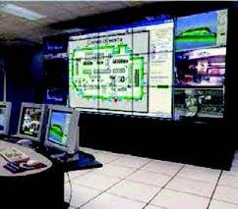
Будь-яка периметральна система має своє завдання – якомога раніше виявити поруш-ника ще до його проникнення до будівлі чи приміщення, щоб запобігти будь-яким неба-жаним наслідкам. Саме тому такі системи охорони є найефективнішими засобами за-хисту від несанкціонованого проникнення, адже вони подають сигнал тривоги задовго
до того, як зловмисник може
проникнути в особливо важливі
зони готельної
установи.

Slide 23
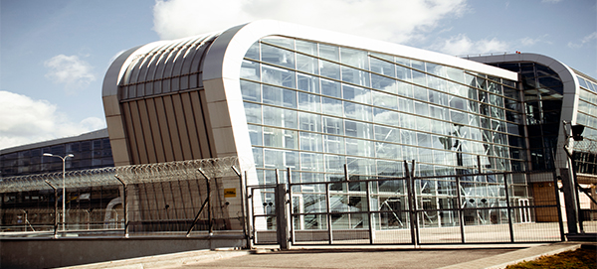
Звичайно використовують пасивні або акти-вні інфрачервоні, радіопроменеві та радіо-хвильові сповісники. При перетині поруш-ником інфрачервоного променя система ви-дає тривожне повідомлення.

Slide 24
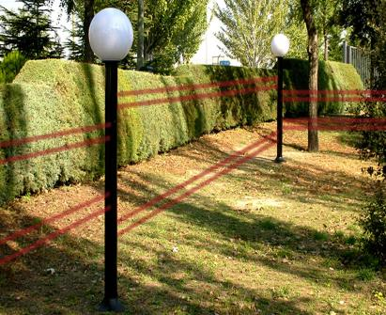
Радіопроменеві системи використовують той самий принцип перетину порушником, але вже радіопроменя. Діаметр зони, що охоро-няється такою системою, може досягати кі-лькох метрів. Такі системи краще використо-вувати на рівній місцевості. Застосовують радіопроменеві системи
як при встановленні уз-
довж огорож, так і для
охорони необгородже-
них ділянок периметрів.

Slide 25
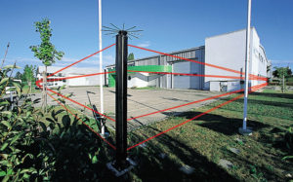
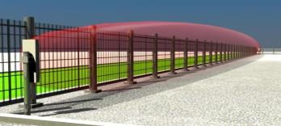
Радіохвильові системи також використову-ють для захисту необгороджених територій. При цьому кабелі встановлюють в грунт на глибину 15-30 см. Така система охорони є прихованою. Переваги радіохвильових сис-тем перед променевими - незалежність від профілю ґрунту і
точне проходже-
ння лінії огорожі.

Slide 26
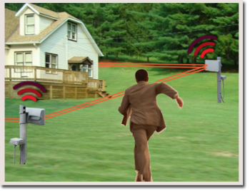
Інфрачервоні датчики дозволяють захистити периметр невеликої протяжності. Для реалі-зації такої системи використовуються датчи-ки виявлення людей, які рухаються. Ці дат-чики працюють в інфрачервоному (невиди-мому) діапазоні хвиль і реагують на теплові промені, що їх випромінює порушник, який рухається. Сейсмочутливі
системи побудовані на при-
нципі реєстрації механічних
вібрацій стін спеціальними
датчиками вібрацій.

Slide 27
Завдання, що покладаються на систему пожежної безпеки:
ефективне і своєчасне виявлення за-
горяння з точним зазначенням місця;
автоматичне оповіщення служби безпеки,
усіх співробітників і гостей готелю (а мо-
жливо, і служби міської пожежної охоро-
ни) про загоряння за допомогою системи
оповіщення та управління евакуацією;
вжиття заходів щодо гасіння пожежі,
запобігання поширенню вогню та
диму, димовидалення;

Slide 28
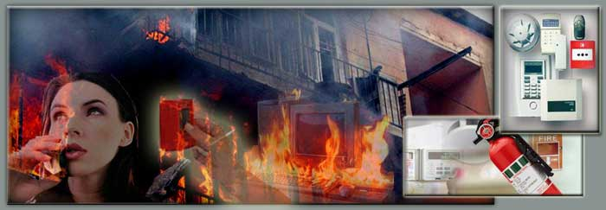
організація евакуації людей з палаючого
будинку, включаючи розблокування всіх
дверей, оснащених системою контролю і
управління доступом, блокування ліфтів.

Slide 29
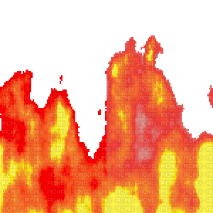
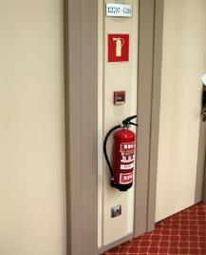
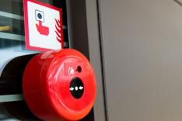
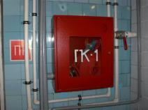
Призначення системи пожежної сигналі-зації в готелі:
ефективне і своєчасне виявлення за-
горяння з точним визначенням місця;
оповіщення співробітників служби безпе-
ки, міської служби пожежної охорони;
ініціювання (подача сигналу на включен-
ня виключення) інших систем;
документування інформації.

Slide 30
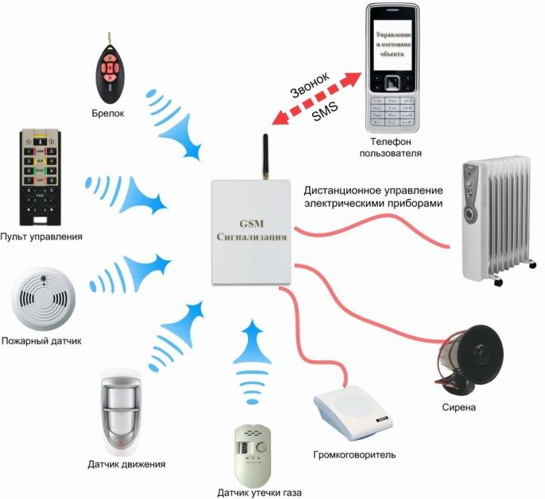
Телефон
користувача
Дзвінок
Брелок
SMS
Дистанційне управління
електричними
приборами
GSM
Сигналізація
Пульт управління
Пожежні датчики
Сирена
Гучномовець
Датчик руху
Датчик витоку газу

Slide 31
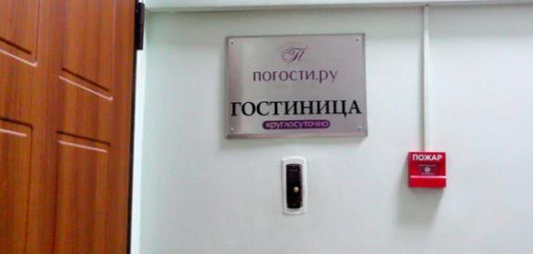
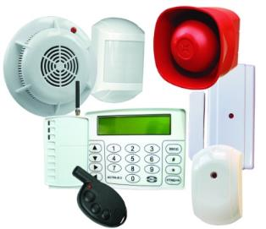
Різні типи пожежних датчиків (сповіщу-вачів):
димові (оптичні, іонізаційні, радіоізотопні,
лінійні та інші). Використовуються в най-
більш важливих, пожежонебезпечних зо-
нах, а при можливості - у всіх приміщен-
нях готелю;

Slide 32
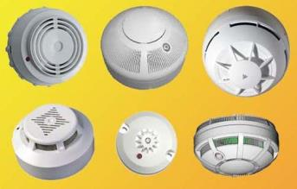
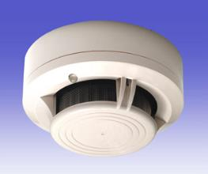
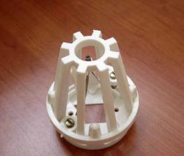
теплові (магнітні, із застосуванням легко-
плавких матеріалів, термометричні тощо.).
Використовуються в менш відповідальних
зонах і як допоміжні. - ручні сигналізатори
пожежі. Як правило, розташовуються по-
близу запасних пожежних виходів, в міс-
цях куріння;
комбіновані теплодимові датчики.

Slide 33
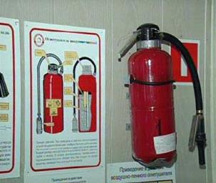
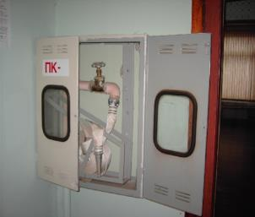
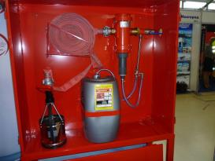
Пожежні системи. Система пожежної сиг-налізації (СПС) «інтелектуального» готель-ного господарства будується таким чином, що системи управління автоматикою життє-забезпечення, пожежної сигналізації і управ-ління автоматичною системою пожежогасі-ння виконуються в єдиному інформаційному просторі.

Slide 34
СПС «інтелектуальної» готельної установи максимально «відкрита» для програмування і конфігурації, що дозволяє ідеально адапту-вати її до особливостей приміщень, що захи-щаються, відрізняється високою надійністю і економічністю,дозволяє організувати велику кількість зон, що охороняються, і адресно-аналогових ліній зв’язку типу «петля», до яких можна підключити сотні та тисячі адре-сно-аналогових пристроїв, контро-
лює пожежний стан готелю з точні- стю до приміщення.

Slide 35
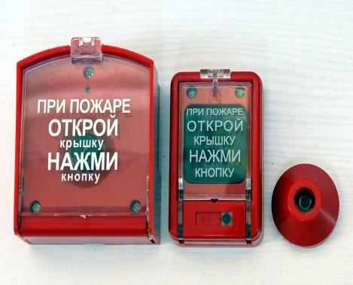
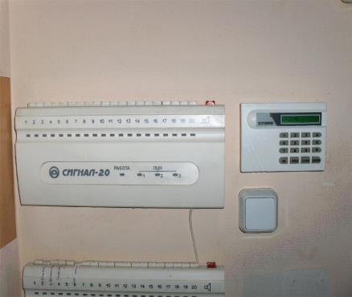
СПС управляє протипожежною автоматикою і системою сповіщення. Для позначення ева-куаційних виходів застосовуються світлові індикатори-табло, для подачі звукового сиг-налу тривоги - звукові пожежні оповісники.

Slide 36
Звуковий
(дзвінок, топірований сигнал тощо)
Світловий
(миготливий сигнал,
світловий оповісник
«Вихід», покажчики
напрямку руху тощо)
Способи оповіщення людей
Мовний
(трансляція
текстів
по радіо)

Slide 37
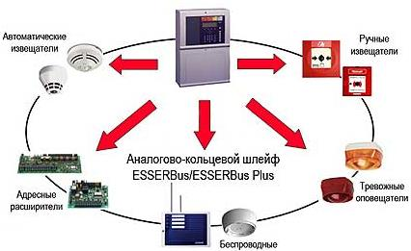
Автоматичні
оповісники
Ручні
оповісники
Аналогово-кільцевий шлейф
Адресні
розширювачі
Тривожні
оповісники
Безпроводні

Slide 38
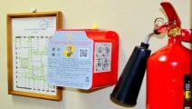
При виникненні сигналу тривоги («пожежа») СПС формує зовнішні сигнали, які забезпе-чують виконання обов'язкових дій в «триво-жній» зоні:
відключення вентиляції;
відключення електропостачання (за винят-
ком спеціального обладнання);
включення аварійного освітлення і світло-
вого позначення евакошляхів і еваковихо-
дів;
включення мовного сповіщення з ін-
формацією для «тривожної» зони;

Slide 39
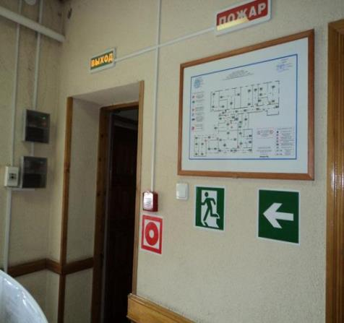
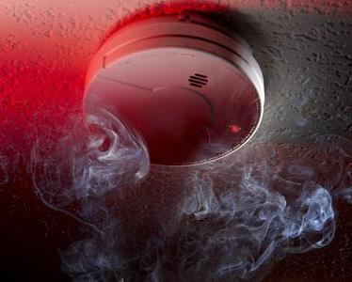
виведення із зони ліфтів;
розблокування виходів на шляхах евакуа-
ції;
включення системи видалення диму.

Slide 40
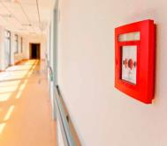
У сусідніх (суміжних) зонах забезпечують-ся:
часткове або повне відключення
вентиляції і електропостачання;
включення аварійного освітлення і світло-
вого позначення шляхів евакуації та евако-
виходів;
включення мовного сповіщення з інфор-
мацією для суміжної зони;
розблокування виходів на шля-
хах евакуації.

Slide 41
Мобільний ключ
На сьогоднішній день все більш популярним стає «мобільний ключ» – використання персонального смартфона гостя для доступу в номер (ліфт, паркінг). В цьому випадку гість використовує заздалегідь завантажений додаток і Bluetooth свого смартфона, і може не відвідувати стійку реєстрації зовсім. Також, можна надавати доступ у певні шафи для зберігання речей в SPA-зоні або, наприклад, зберігання спортивного спорядження.

Slide 42
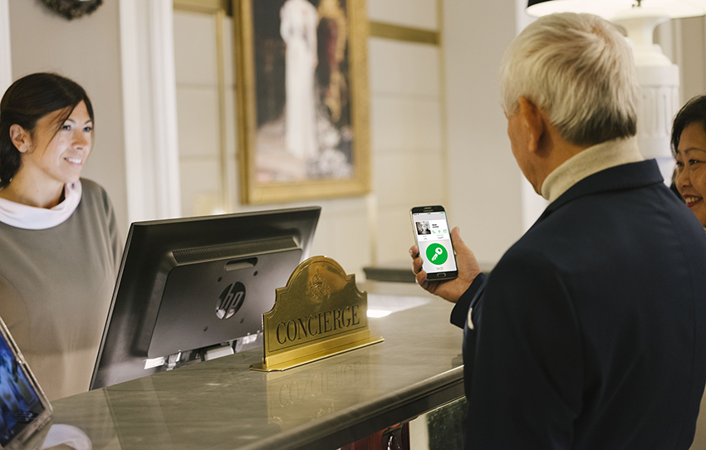

Slide 43
Електронна карткова бездротова он-лайн система контролю доступу

Slide 44
Електронна карткова віртуальна онлайн система контролю доступу

Slide 45
Електронна карткова оф-лайн система

Slide 46
Механічна система «Майстер-ключ»

Slide 47
Проблеми безпеки готелів в Україні
Не використовуються такі інженерно-технічні засоби як відеоспостереження, охорона, контроль доступу і засоби евакуації, оповіщення та пожежогасіння; відсутня служба безпеки.
В Україні на цьому традиційно економлять.

Slide 48
Підсумкова частина лекції
Що корисного Ви здобули під час лекції?
Які нові ідеї отримали?
Які поради/рекомендації отримали для себе на майбутнє?

Slide 49
РЕКОМЕНДОВАНА ЛІТЕРАТУРА:
Байлик С.И. Гостиничное хазяйство. Учебник. 2-е издание: К.: Дакор: 2009. 168 с.
Мунін Г.Б., Змійов А.О., Зінов’єв Г.О., Самарцев Є.В., Гаца О.О., Максимець К.П., Роглєв Х.Й. Управління сучасним готельним комплексом: Навч. посіб. / За редакцією члена-кор. НАН України, д.е.н., професора Дорогунцова С.І. К.: Ліра- К, 2005.520 с.
Роглєв Х.Й. Основи готельного менеджменту: Навч. Посіб. К.: Кондор, 2005. 408 с.
Уніфіковані технології готельних послуг: Навч.посіб. /За ред.проф. В. К. Федорченка, Л. Г. Лук’янова, Т. Т. Дорошенко, І. М. Мініч. К.: Вища шк., 2001.

Slide 50
Internet-ресурси:
www.nau.kiev.ua – Нормативні акти України
www.hotels.net
www.hotel.ua
www.hotel.com
www.hotel.com.ua
www.hotel-ukraine.com
www.tourism.gov.ua

Slide 51
Відповіді на запитання

Slide 52
Дякуємо за увагу!

